Slide 1

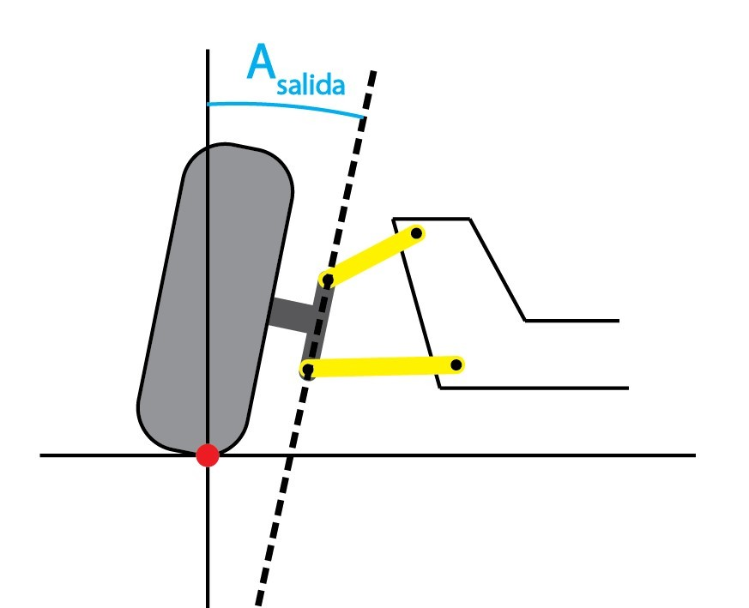
LA GEOMETRIA EN LOS ANGULO DE DIRRECCION DE UN VEHICULO
Importancia del Angulo de las ruedas
Integrantes : Bastián pino, Benjamín pinto, Eliecer jara
Profesora : Lissette Salamanca
Asignatura : Funciones y Geometría
Carrera : Técnico mecánica Automotriz y Electromovilidad

Slide 2
Definición del proyecto
La geometría de los ángulos de la dirección automotriz constituye el elemento más importante para la correcta conducción de los vehículos, esta es el conjunto de parámetros, cotas y ángulos que determinan la posición de los componentes del sistema de dirección de ambos ejes del vehículo con respecto al pavimento y a la carrocería. La dirección ha de asegurar el movimiento del automóvil en un sentido prefijado en cualesquiera condiciones de carretera, a diferentes velocidades de la marcha.

Slide 3
Tema de investigación, nociones matemáticas y problemática a abordar
Nuestra investigación tendrá un enfoque más concreto en los ángulos de divergencia y convergencia
Las nociones matemáticas que implantaremos en el proyecto será la geometría
las problemáticas que abordaremos en el proyecto serán los desajustes en los ángulos de las ruedas, veremos a fondo por qué este problema es muy frecuente en los vehículos.

Slide 4
Objetivos y preguntas de investigación .
Objetivos
Identificar los valores de los ángulos de divergencia y convergencia de la dirección del vehículo.
Aplicar la geometría para encontrar los valores de los ángulos .
Reparar los desajustes de los ángulos basándonos en el valor nominal que indica el fabricante.
Preguntas de Investigación
¿Cómo la geometría es una herramienta en el sector mecánico?
¿de qué manera la geometría soluciona el desajuste de los ángulos de divergencia y convergencia?

Slide 5
Temas iniciales involucrados
Sistema de dirección de un vehículo.
Los ángulos de divergencia y convergencia.
Geometría.
Causa de caída y desviación de las ruedas.

Slide 6
Nociones matemáticas del Proyecto
En los vehículos y las ruedas, las nociones matemáticas relacionadas con los ángulos suelen referirse a la geometría y alineación en las ruedas tales como
-Angulo de inclinación Camber)
- Angulo de Avance(toe-in y toe-out)
-Angulo Caster
-Convergencia y divergencia

Slide 7
Objetivo del Proyecto
El objetivo principal de ajustar los ángulos de las ruedas en un vehículo, también para optimizar el rendimiento, estabilidad y seguridad del vehículo.
Concientizar el arreglo de su vehículo, La alineación de las ruedas es un aspecto crucial del mantenimiento del vehículo

Slide 8
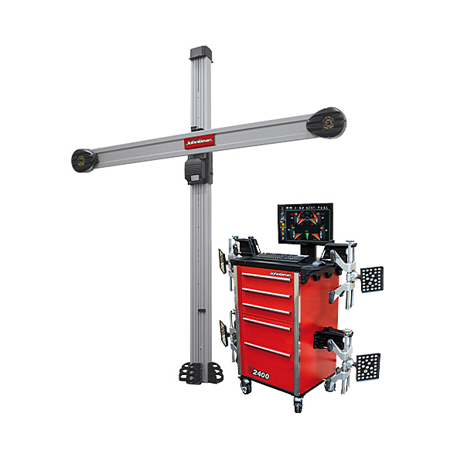
La necesidad de incorporar herramientas tecnologicas
La necesidad de tener herramientas tecnológicas, estas máquinas alineadoras y de cuadraje se encargan de hacer los cálculos y contener todas las especificaciones de cada vehículo indicado por sus fabricantes, además de herramientas básicas para poder regular las deferentes piezas del Sistema de dirección

Slide 9
¿Cómo la geometría es una herramienta en el sector mecánico?
la geometría es una herramienta esencial en el sector mecánico, ya que permite definir, analizar y optimizar las formas y dimensiones de los componentes, garantizando un rendimiento eficiente y preciso de los sistemas mecánicos tales como.
Diseño de Componentes Mecánicos - Tolerancias Dimensionales y Ge
Análisis de Esfuerzos y Deformacionesométrica - Dinámica y Cinemática
Diseño de Engranajes y Mecanismos - Modelado y Simulación
Metrología y Control de Calidad - Optimización de Estructuras

Slide 10
¿de qué manera la geometría soluciona el desajuste de los ángulos de divergencia y convergencia?
La geometría en sí misma no resuelve directamente desajustes de ángulos de convergencia y divergencia. Sin embargo, en el contexto de la geometría óptica, se pueden aplicar principios geométricos para entender y corregir problemas relacionados con la formación de imágenes en sistemas ópticos, como lentes y espejos. La ley de reflexión y la ley de refracción son ejemplos de principios geométricos utilizados en este ámbito. La corrección de desajustes puede requerir ajustes en la forma y posición de los elementos ópticos para abordar aberraciones ópticas. En resumen, la geometría óptica emplea principios geométricos para resolver problemas específicos asociados con la convergencia y divergencia de rayos de luz en sistemas ópticos.

Slide 11
¿Como se Alinea un vehiculo?
En la mayoría de los casos los talleres más especializados tienen máquinas alineadoras y cuadraje, ya que las máquinas se encargan de dar todos los datos al mecánico para que pueda alinear y cuadrar con las especificaciones del fabricante en otros talleres utilizan un método ortodoxo que es más al ojo, donde el mecánico decide si está alineado, esto se hace con un hilo con un nudo en el medio

Slide 12
Bitácora
Fecha | Detalles / acción / tarea | responsables | Observaciones
08/11/2023 | Planificación organización de la etapa 1 | Bastián Pino, Benjamín Pinto y Eliecer Jara | Desarrollamos la etapa 1 en conjunto dando ideas para un buen desarrollo
17/11/2023 | Entrega etapa 1 | Eliecer Jara | La etapa 1 fue subida a la plataforma de Inacap
30/11/2023 | Agregamos a la etapa 1 las presentaciones 7, 8, 9 y 10 | Bastián pino, Benjamín Pinto y Eliecer Jara | Se mejoro la etapa 1 según lo corregido en retroalimentación
06/12/2023 | Entrega la etapa 2 | Eliecer Jara | La etapa 2 fue subida a plataforma de Inacap
08/12/2023 | Construcción y finalización de la etapa 3 | Bastián Pino, Benjamín Pinto y Eliecer Jara | Se agregaron las diapositivas (11-21)
15/12/2023 | Entrega etapa 3 | Eliecer Jara | La etapa 3 fue subida a la plataforma de Inacap.

Slide 13
Construcción de conocimientos, comprensión y habilidades
En resumen la geometría es una herramienta esencial para la convergencia y divergencia de los ángulos de dirección del vehículo ya que nos ayuda a saber si la dirección del vehículo es divergente o convergente para así poder dejar la dirección en condiciones buenas y estables para su conducción. comprendiendo el funcionamiento se ira adquiriendo habilidades practicas que nos permitirán aplicar el conocimiento de forma efectiva como se vio en los talleres visitados Utilizando las herramientas y maquinas de los talleres.

Slide 14
Construcción de conocimientos, comprensión y habilidades
Como fuentes de información fuimos a los siguientes talleres :
CRUZ , empresa
Neumaplus, empresa
M&M automotriz, empresa
Falcón service, empresa

Slide 15
Ideas e información
Como idea para inspirar la investigación sobre esto serian
- Impacto de la Alineación en el Desgaste de los Neumáticos
- Innovaciones en la Tecnología de Alineación
- Alineación y Seguridad Vehicular
- Tendencias en la Alineación de Ruedas
- Alineación y Vehículos Eléctricos

Slide 16
Conclusiones y reflexiones
Como conclusión el Angulo de las ruedas no es simplemente una especificación técnica; Es un aspecto intrincado de la geometría del vehículo que requiere atención precisa. La alineación adecuada no solo previene el desgaste irregular de los neumáticos, sino que también contribuye a la estabilidad direccional y al rendimiento óptimo del vehículo en diversas condiciones de manejo.
La reflexión sobre la geometría de los ángulos en las ruedas destaca la importancia de la precisión en el mantenimiento automotriz. Cada ángulo tiene un papel específico en la dinámica del vehículo, y ajustarlos correctamente es crucial para optimizar la seguridad y el rendimiento
Este proceso de reflexión también invita a considerar la interconexión entre la geometría de las ruedas y otros sistemas del vehículo.

Slide 17
Ortografía, redacción y referencias
Convergencia: unión de dos o más cosas que fluyen en un mismo punto.
Divergencia: Es el término opuesto a la convergencia. Se le puede denominar también convergencia negativa y ocurre cuando las ruedas delanteras se orientan hacia el exterior de vehículo.
Alineadora: chequean que el posicionamiento individual de cada una de las ruedas, en relación con las especificaciones técnicas de fábrica del automóvil.

Slide 18
Presentación del producto resultado de la investigación de su proyecto
https://inacapmailcl-my.sharepoint.com/:v:/g/personal/bastian_pino14_inacapmail_cl/EezH0D41D_VCi1rooYi4pyUBPXKcMZawLLaBnZ-RfyYFug?nav=eyJyZWZlcnJhbEluZm8iOnsicmVmZXJyYWxBcHAiOiJPbmVEcml2ZUZvckJ1c2luZXNzIiwicmVmZXJyYWxBcHBQbGF0Zm9ybSI6IldlYiIsInJlZmVycmFsTW9kZSI6InZpZXciLCJyZWZlcnJhbFZpZXciOiJNeUZpbGVzTGlua0NvcHkifX0&e=EI2qdC

Slide 19


